Slide 1
Любов до Батьківщини

Slide 2
Зміст
«Думаєте, є що-небудь на світі,чого б боявся козак»
Патріотизм
Патріотизм в повісті «Тарас Бульба»
Крилаті вислови
Тарас Бульба
Остап
Яким я уявляю Тараса Бульбу
Малюнки

Slide 3
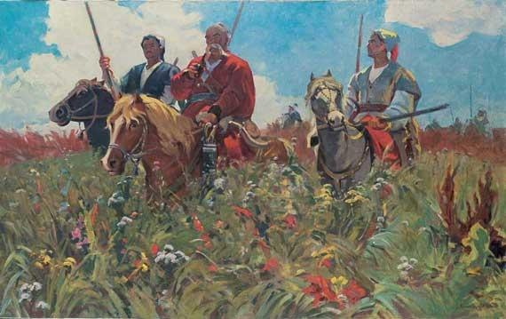
«Думаєте, є що-небудь на світі,чого б боявся козак»

Slide 4
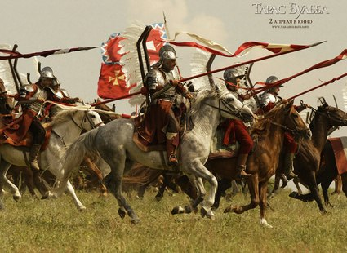
У повісті представлена широка картина народного руху, показано два ворожих табори: український народ і польську шляхту. Твір прославляє Запорозьку Січ, її дух товариства, оспівує прагнення-запорожців до волі, їхню відданість батьківщині. Посилаючись на історичну правду, Гоголь показує, що саме із Запорозької Січі виходили мужні хоробрі вояки, «горді і міцні, як леви!»

Slide 5
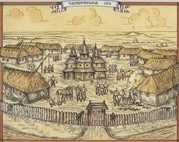

Slide 6
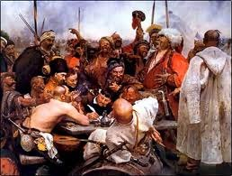
Гоголь не приховав ні брутальності моралі, ні «лютості» запорожців, пояснюючи це тим, що час був жорстоким, «коли людина вела ще криваве життя одних військових подвигів і загартовувалася в ньому душею, не відчуваючи людства».

Slide 7
Патріотизм

Slide 8
Патріотизм-відданість своїй країні.
Батьківщина-рідний дім.
Патріотизм передбачає гордість за матеріальні і духовні досягнення свого народу, своєї Батьківщини, бажання збереження її характерних особливостей, її культурного надбання і зіставлення себе з іншими членами свого народу, постійна готовність підкоряти свої особисті інтереси інтересам загалу, в якому живеш, та захищати інтереси своєї громади, народу в цілому.

Slide 9
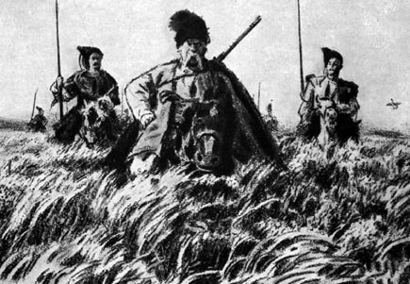
В.Г. Бєлінський назвав повість Н.В. Гоголя «Тарас Бульба» «поемою про любов до батьківщини». Дійсно, цей твір містить барвисті описи російської землі, зроблені з особливою любов'ю. «Степ, ніж далі, то все прекрасніше ... Вся поверхня землі представлялася зелено-золотим океаном, по якому бризнули мільйони різних квітів ... Чорт вас візьми, степи, як ви гарні!»

Slide 10
Патріотизм в повісті «Тарас Бульба»

Slide 11
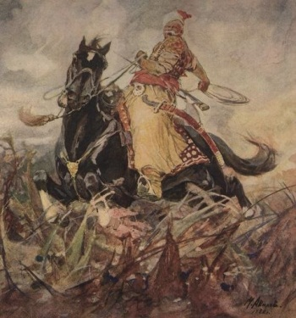
Заслуги і вік уже давно дозволяють Тарасові піти на відпочинок. Але поки кордони батьківщини в небезпеці, а руки можуть тримати шаблю, він вважає себе мобілізованим. Загальнонародна справа стає його особистою. Без цього він не уявляє життя. Захищати батьківщину Бульба вирушає разом зі своїми синами й іншими козаками, своїми однодумцями: Мусієм Шило, Степаном Гускою, Демидом Поповичем, Бовдюгом, Кукубенко. Тарас Бульба каже про це: «Немає уз святіше товариства!»

Slide 12
У цій боротьбі Тарас не самотній - він разом зі своїми товаришами-козаками. Тарас дуже цінує «святий закон товариства». Перед боєм йому захотілося висловити все, що було на серці. «Немає уз святіше товариства. Батько любить свою дитину, мати любить свою дитину, діти люблять батька і матір. Але це не те, браття: любить і звір свою дитину. Але поріднитися душею, а не по крові, може тільки людина. Бували і в інших землях товариші, але таких, як на нашій землі, не було таких товаришів! »

Slide 13
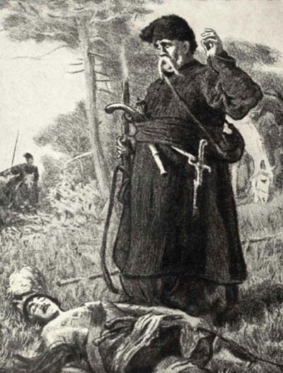
Тарас Бульба проявив патріотизм коли він вбив свого сина коли той зрадив Батьківщину.Тарас не подивився на те ,що це його власний син.Для Тараса Бульби нічого не могло бути кращого за Батьківщину та для нього рідними синами були ті воїни які воювали пліч об пліч за Батьківщину.Він навіть не хоронив свого сина зрадника.

Slide 14
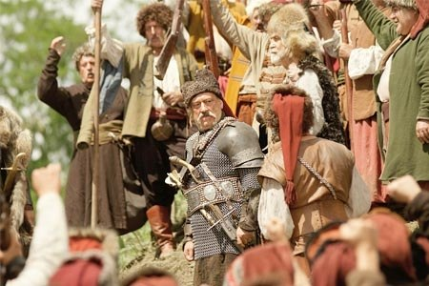

Slide 15
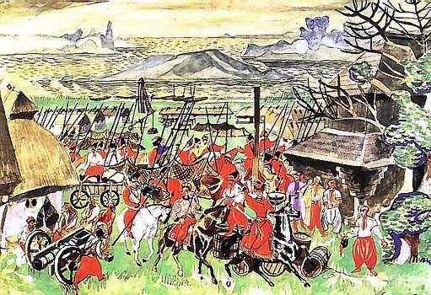
Козаки хоробро б'ються. Особливу повагу викликає те, як вони гинуть в бою за батьківщину. Перед смертю вони славлять Руську землю. В описі Гоголя вражає подібність героїв-запорожців з билинними богатирями. Ось «як уміють битися в землі і, ще краще, як уміють умирати за святу віру!»

Slide 16
Крилаті вислови

Slide 17
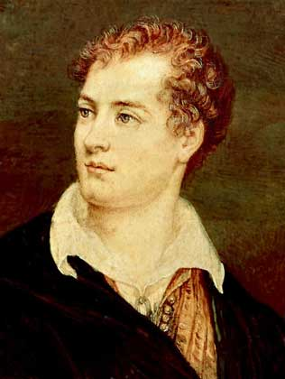
Той, хто не любить своєї країни, нічого любити не може.
Д. Байрон

Slide 18
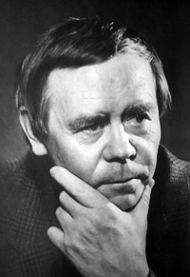
Патріотизм — це не любов до ідеї, а любов до вітчизни.
В.Распутін

Slide 19
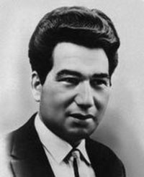
Той, хто в біді кидає свій народ, стає його ворогом.
Ч.Айтматов

Slide 20
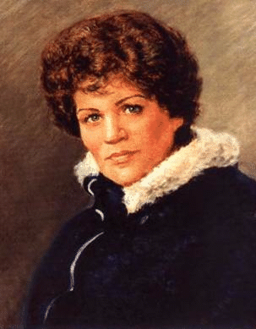
В дитинстві відкриваєш материк, котрий назветься потім — Батьківщина
Л. Костенко

Slide 21
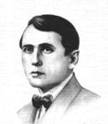
Любіть Україну у сні й наяву, вишневу свою Україну, красу її вічно живу і нову і мову її солов'їну.
В. Сосюра

Slide 22
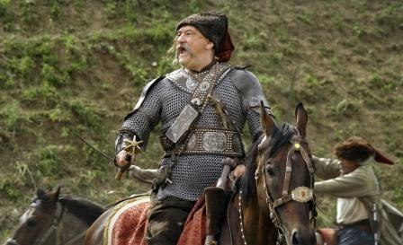
Тарас Бульба

Slide 23
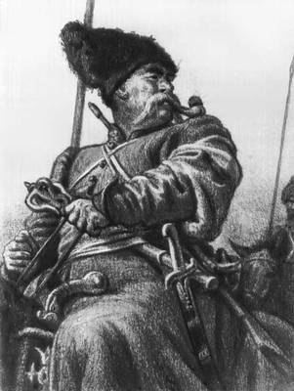
Тарас веде життя, повне небезпек. Він здійснює бойові походи і проти турків, і проти ляхів. Нещадно карає польських магнатів за гноблення українського народу: «А Тарас гуляв по всій Польщі зі своїм полком... Багато побив він усякої шляхти, розграбував найбагатші і кращі замки». У повісті показано, як у вогні народної боротьби розпалюється могутнє почуття любові до батьківщини.

Slide 24
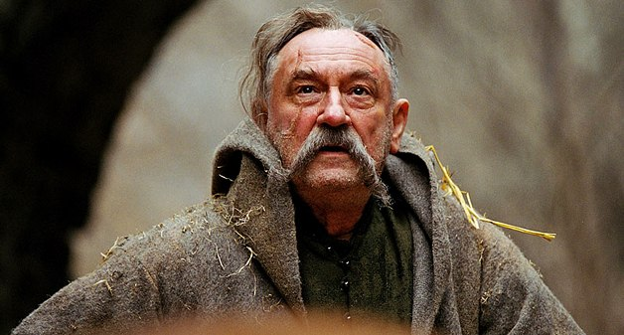
«Тарас був один з корінних, старих полковників: весь був він створений для лайливої ​​тривоги і відрізнявся грубої щирістю своєї вдачі." Він дуже пишався славним минулим своєї батьківщини. «Ви чули від батьків і дідів, як колись шанували нашу землю: і грекам вона далася взнаки, і з Царгорода брала червінці, і міста були пишні, і храми, і князі були нашого роду, свої князі." Коли його рідні землі були завойовані поляками, він став боротися за їхнє звільнення.

Slide 25
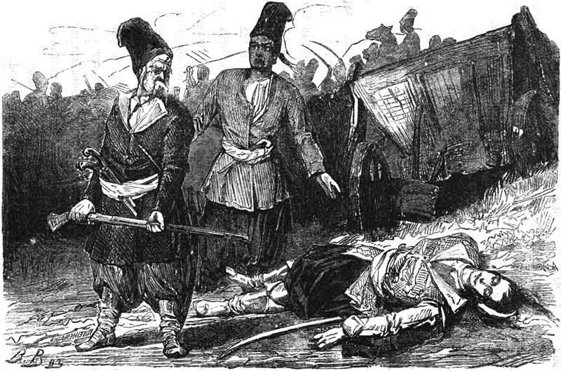
Тарас дуже любив своїх синів, але любов до батьківщини і до своїх товаришів у нього була сильніше всіх інших уподобань. Він не може пробачити зрадника, навіть якщо зрадник - його син. «Так продати? продати віру? продати своїх? »- каже він своєму молодшому синові Андрієві, переметнувшись до ляхів. «Я тебе породив, я тебе і вб'ю!»

Slide 26
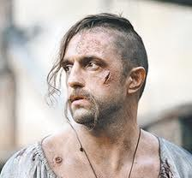
Остап

Slide 27
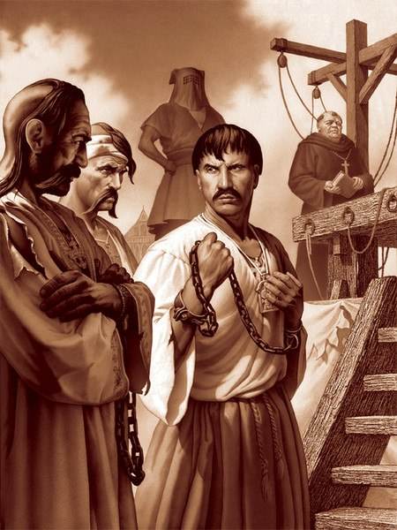
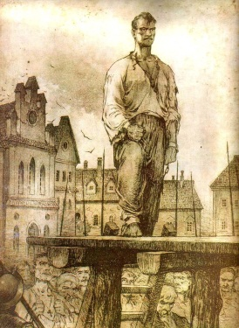
Старший син Тараса Остап характером був схожий на батька. Він хоробро бився і проявив високу мужність під час страти. «Остап виносив терзання і катування, як велетень ... - ніщо, схоже на стогін, не вирвалося з уст його, не здригнулося обличчя його.» Він хотів гідно загинути за батьківщину, за віру і закликав до цього своїх товаришів.

Slide 28
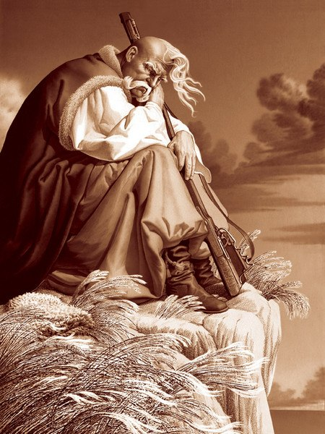
Яким я уявляю Тараса Бульбу
Тарас Бульба - це мудрий і досвідчений ватажок козацького війська.Людина величезної волі і незвичайного природного розуму, зворушливо ніжний до товаришів і нещадний до ворога .. Він карає польських магнатів і захищає пригноблених і обездоленних.Суровий і непохитний Тарас Бульба веде життя, повне негараздів і небезпек.Насамперед у людинях він цінував мужність и відданість.На мою думку,він був середнього зросту, але широкоплечий, з сильно накачаними м'язами. На обличчі мав довгі вуса,але бороди в нього не було. Тому я вважаю,що Тарас бульба -це найкращий взірець представників козацького роду.
Грибко Вікторії

Slide 29
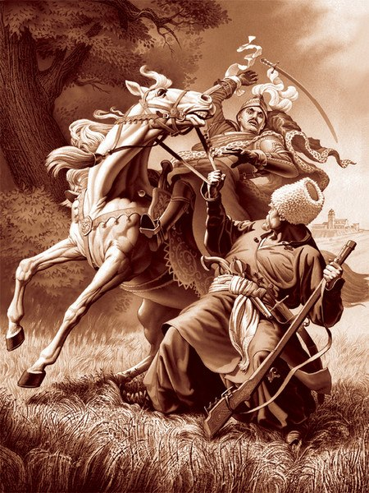
Яким я уявляю Тараса Бульбу
На мою думку Тарас Бульба справжній козак! Він відважний отаман, вірний і відданий товариш. Тарас Бульба своїми полум'яними промовами запалює вогонь в серцях запорожців. Навіть за мить до смерті Тарас рятує своїх побратимів мудрою порадою.
Петрушиної Катерини

Slide 30
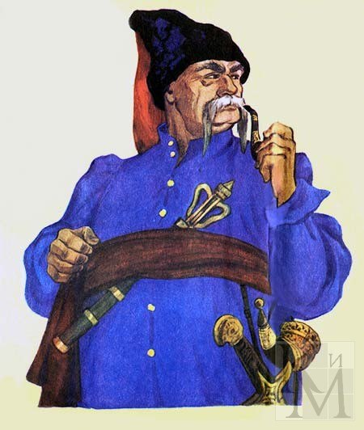
Яким я уявляю Тараса Бульбу
В моїй уяві Тарас Бульба вимальовуется сильною постатю.Його обличчя старе та понівиченне.Його сива борода показує скільки він пережив та який він мудрий. Його статура горда та хоробра.Сам Тарас одягнутий в звичайне вбрання яке зовсім не відрізняется від інших козаків.В його ножнах велика та гостра сабля з якою він подолав багато битв.
Соколика Микити

Slide 31
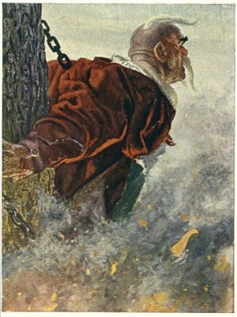
Яким я уявляю Тараса Бульбу
На мою думку Тарас Бульба був невисоким та кріпким чоловіком. Мав довгий сивий чуб і і довгі сиві вуса. Одягнений Тарас був у сині чоботі,червоні шаровари та гарну вишиванку. Також він був суворим,але з почуттям гумору. Я вважаю,що він був справжнім козаком!
Котової Софії

Slide 32
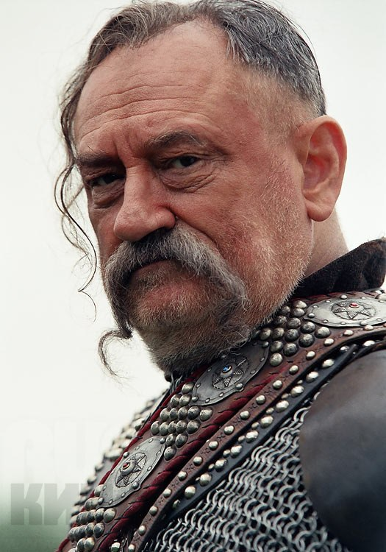
Яким я уявляю Тараса Бульбу
Я уявляю собі Тараса Бульбу сильним козаком, який любив свою Батьківщину та був патріотом. Тарас був розумним , стратегічним,цілеспрямованим і сильним духом. Його обличчя ніколи не знало страху. Тарас дуже любив Січ. Козаки були для нього ,як рідні брати.
Бойко Олега

Slide 33
Малюнки

Slide 34
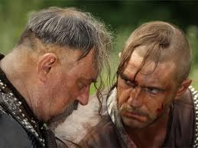

Slide 35
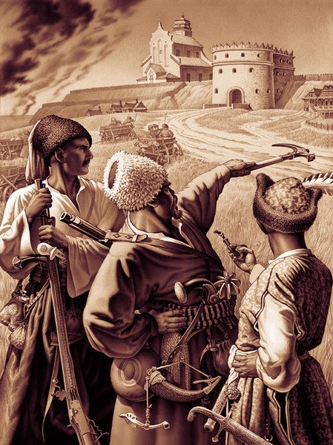
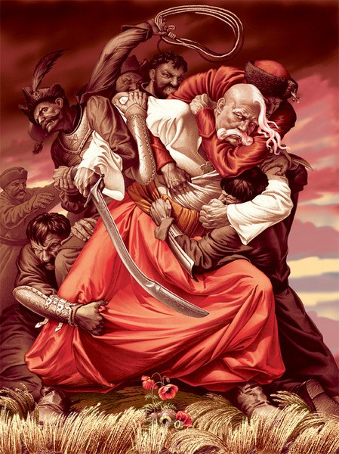

Slide 36
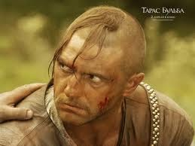

Slide 37
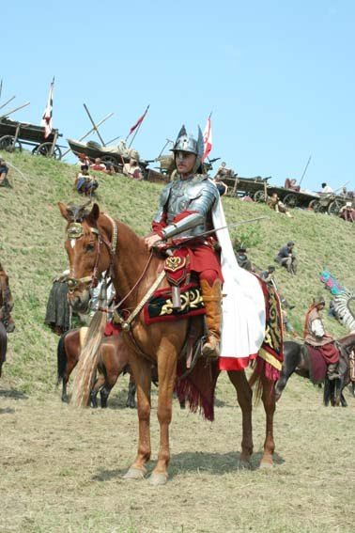
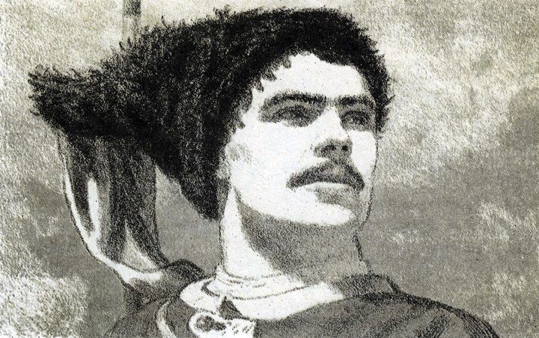

Slide 39
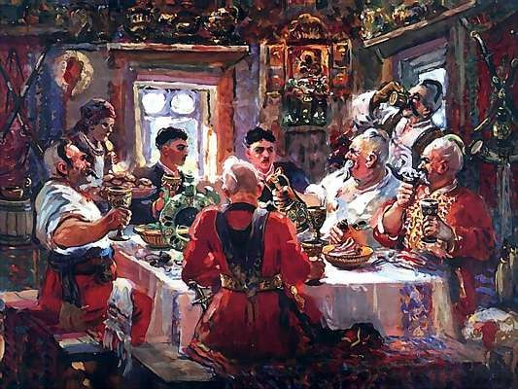

Slide 40
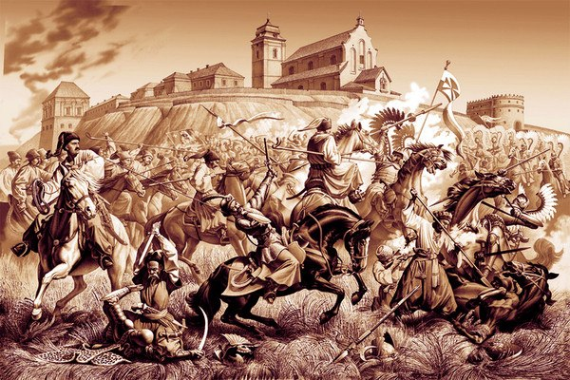

Slide 41
